Slide 1
20岁时不幸因病瘫痪，风华正茂的他不得不终生以轮椅为伴，永远离开了正常人的生活。这是一份多么沉重的苦难呀！瘫痪的双腿，残缺的天空，不完美的人生，曾一度使他失去了生活的信心。他终日沉浸在自己的苦难中难以自拔。以至于忽视了慈爱的母亲对他的无微不至的照顾，尤其是母亲身患重病，他竟全然不知。当他发现母亲病情严重时，母亲却永远地离开了他。

Slide 2

秋 天 的 怀 念
史铁生

Slide 3
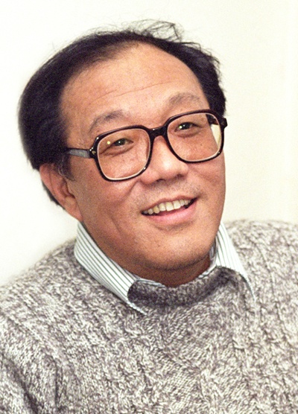
作者简介
史铁生是当代中国最令人敬佩的作家之一。他的写作与他的生命完全同构在了一起，在自己的“写作之夜”，史铁生用残缺的身体，说出了最为健全而丰满的思想。他体验到的是生命的苦难，表达出的却是存在的明朗和欢乐，他睿智的言辞，照亮的反而是我们日益幽暗的内心。他的《病隙碎笔》作为二OO二年度中国文学最为重要的收获，一如既往地思考着生与死、残缺与爱情、苦难。如何活出意义来这些普遍性的精神难题。
——华语文学传媒大奖2002年度杰出成就奖得主史铁生授奖词
“我们从史铁生的文字里看得到一个人内心无一日止息的起伏，同 时也在这个人内心的起伏中解读了宁静。”――蒋子丹
他说自己“职业是生病，业余在写作”。·他的著名散文《我与地坛》鼓励了无数的人。

Slide 4
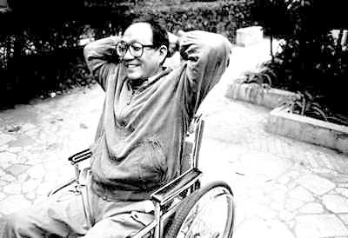
史铁生，当代著名作家。
1969年去延安地区插队落户1972年因双腿瘫痪回到北京，在街道工厂工作。
1979年发表第一篇小说《法学教授及其夫人》，其后陆续发表了《我们的角落》《在一个冬天的晚上》、《山顶上的传说》等小说。
其中《我的遥远的清平湾》和《奶奶的星星》分别获得1983年和1984年全国优秀短篇小说奖。著有散文集
《我与地坛》
《秋天的怀念》
《病隙碎笔》

Slide 5
学习目标
1、积累本课的生字生词，理解课文内容。
2、学习运用语言、细节、动作、心理等多种描写手法刻画人物。
3、体会文中深沉无私的母爱和所蕴含的自强不息、热爱生活的精神。

Slide 6
积累词语
tānhuàn bàonùwúcháng
瘫痪 暴怒无常
qiáocuì fānláifùqù
憔悴 翻来覆去
chuídǎ xùxùdāodāo
捶打 絮絮叨叨

Slide 7


带着问题朗读
1、作者在秋天怀念的是谁？
2、为什么是怀念？
3、为什么会在秋天怀念？

Slide 8
（1）“秋天”是背景和引子，文中写景、叙事、记人，都与“秋天”有关。
（2）“秋天”是“我”的不幸遭遇、低落心情的写照，具有象征性。
（3）“秋天”是“我”走出低谷、乐观生活的象征。
题目内涵：
（1）怀念母亲对儿子博大无私的爱。
（2）怀念母亲坚韧的性格。
（3）“我”以勇敢面对人生的决心，来告慰母亲的在天之灵。

Slide 9
本文的线索是什么?文章几次提及，其背景和结果有何不同?
本文以“看花”为线索展开叙事和议论。
文章三次提到“看花”，其背景和结果各不相同。
第一次是春天，因为“我”的暴怒无常， 母亲力图让“我”快乐起来，提出去北海公园 看花。“我”不但没有响应，反而大发脾气， 自暴自弃。明媚的春花也不能消解“我”的颓 废，驱散“我”心中的愁云。

Slide 10
第三次也是秋天，妹妹推着“我”去北海公园看花，完成了母亲生前的心愿，“我”体悟到生命的可贵，决心和妹妹坚强地活下去。
第二次是秋天，“我”勉强同意母亲看花的提议，但未能成行，母亲就突然病逝。母亲的生命和秋天的花草一样衰萎了。

Slide 11
初步感知
你觉得文中的“我”，性格脾气是什么样的？试找出相关的语句。
性情暴躁，
脾气很坏。

Slide 12
望着望着天上北归的雁阵，我会
——突然把面前的玻璃砸碎
听着听着李谷一甜美的歌声，我会
——猛地把手边的东西摔向四周的墙壁
妈妈让我去看菊花，我会说
——不，我不去！我可活什么劲！
双腿瘫痪后，我的脾气变得暴怒无常。

Slide 13
面对我的暴躁，母亲
—— 悄悄地躲出去
理解、体贴
—— 偷偷地听我的动静
牵挂、关切
—— 扑过来、抓住手
坚定、执着
—— 忍住哭
坚强
—— 好好儿活
坚韧

Slide 14

品读第三段，母亲又是怎样对待儿子的？
—— 挡在窗前
理解、体贴
—— 央求般的神色
母爱执着
—— 一会儿坐下，一会儿站起
喜悦
—— 比我还敏感
细心、体贴

Slide 15
母亲此时，自己的情况是怎样的？
身患绝症
儿子瘫痪
女儿未成年

Slide 16
拓展阅读
那时的我，作为她的儿子，还太年轻，还来不及为母亲想，我被命运击昏了头，一心以为自己是世上最不幸的一个，不知道儿子的不幸在母亲那儿总是要加倍的。她有一个长到二十岁上忽然截瘫了的儿子，这是她唯一的儿子；她情愿截瘫的是自己而不是儿子，可这事无法代替；她想，只要儿子能活下去哪怕自己去死也行，可她又确信一个人不能仅仅是活着，儿子得有一条路走向自己的幸福；而这条路呢，没有谁能保证她的儿子终能找到。
这样一个母亲，注定是活得最苦的母亲。
《我与地坛》

Slide 17
1、读下面的话，比较用上“悄悄地” 、“偷偷地”“红红的”和去掉“悄悄地” 、“偷偷地”“红红的”有什么不一样，选择一处谈谈：
A “……母亲这时候就悄悄地躲出去，在我看不见的地方偷偷地听着我的动静。当一切恢复沉寂时，她又悄悄地过来，眼圈红红的，看着我。
B 调整后——“……母亲就躲出去，在我看不见的地方 听着我的动静。当一切恢复沉寂时，她又进来，眼圈红的，看着我。
运用了叠词，两个“悄悄地”描写母亲来去时小心谨慎的动作，其中包含了无限的宽容和忍耐。“偷偷地” 表现了母亲不忍打扰我、不想激怒我，耐心等待“我”安静下来的心理和情态。“红红的”含蓄地表明母亲刚刚哭过，面对“我”的不幸，她比“我”更为痛苦，又无可诉说。

Slide 18
2、细读课文，看看母亲又是怎样对待儿子的？
母亲进来了，挡在窗前。她说：“北海的菊花开了，我推着你去看看吧。”她憔悴的脸上现出央求般的神色。
挡住的究竟是什么？
实际是母亲像一扇门一样，挡住的不是窗外 “唰唰啦啦”地飘落的树叶，而是儿子郁闷烦躁的思绪。

Slide 19
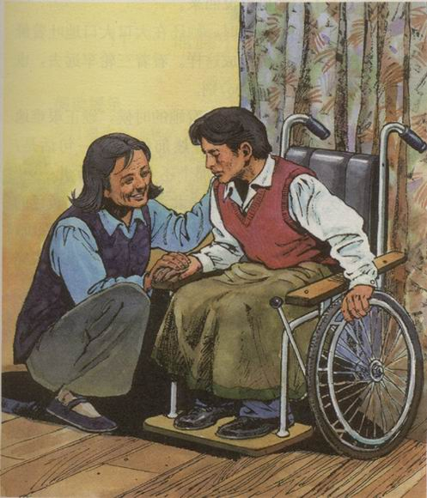
她忽然不说了，对于”踩”和”跑”一类的字眼，他比我还敏感。
细心，怕又勾起“我”的烦恼， 内心沉重
什么时候？你要是愿意就明天。
急切
她高兴的一会儿坐下，一会儿站起：“那就赶紧准备准备。”
热烈
母亲扑过来抓住我的手，忍住哭声说：“咱娘俩儿在一块儿，好好儿活，好好儿活……”。
母亲反应的强烈，沉重，贴心

Slide 20
就是这样一位母亲，她出去了，就再也没回来！别人告诉我，她昏迷前的最后一句话是：“我那个有病的儿子和那个还未成年的女儿……”
母亲想说什么？你能把母亲的话补充完整吗？
“我那个有病的儿子和我那未成年的女儿，”
你们俩在一块儿要好好活，好好儿活。

Slide 21
深受苦楚的母亲
分析母亲形象
有没有突然把面前的玻璃砸碎？
——没有
有没有猛地把手边的东西摔向四周的墙壁
——没有
有没有大声呼喊我活着什么劲！
——没有
自己做坚强的母亲
让儿子成为坚强的儿子

Slide 22
文中几次写到了花?找一找。从这几次写花中写到了“我”和母亲的情绪变化，是怎样变化的?
①母亲喜欢花，可自从我的腿瘫痪后，她侍弄的那些花都死了。
——花死，表明我和母亲情绪低落，没有活下去的信心。
②黄色的花淡雅，白色的花高洁，紫红色 的花热烈而深沉，泼泼洒洒，秋风中正开得烂 漫。
——花开得烂漫，表明我已经走出自暴自弃的阴影，不管遇到什么困难，都会热爱生活， 坚强地活下去。

Slide 23
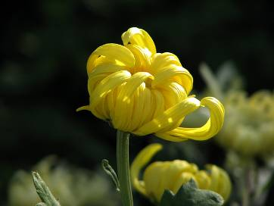
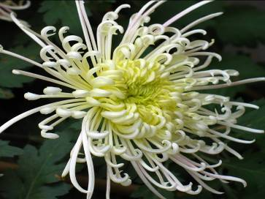
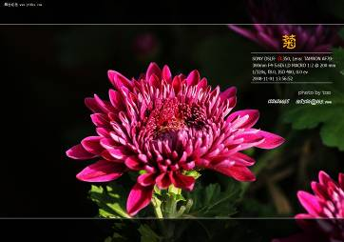
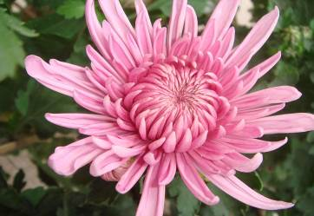
黄色的花淡雅，白色的花高洁，
紫红色的花热烈而深沉，
泼泼洒洒，秋风中正开得烂漫。
探究景物描写的作用

Slide 24

好好儿活……

Slide 25
课文最后一段为什么详写各种颜色的菊花在“秋风中正开得烂漫”？
在“秋风中开得烂漫” 的菊花，象征了母亲菊花一样的精神品格，也 表明“我”和妹妹实现了母亲生前的心愿，感受到生活的美好。
“淡雅、高洁、热烈 而深沉”各有何深刻含义?
“淡雅”指要活的平淡，做实实在在的人; “高洁”指要活得高尚而纯洁;“热烈而深沉” 指要活得有热情、有活力，而又不张扬。
结尾重复母亲“好好儿活”的话，有什么深意？
表明成 熟的我们现在已经懂得生命的意义和生活的 真谛，不会再徒叹命运的无情，会勇敢地面对 生活中的磨难。

Slide 26
文中多次提到菊花，有何用意？
母亲带我看花，是——
菊花的淡雅高洁，是——
菊花热烈深沉，是——
母亲爱花，我看菊花是——
对生命的热爱
母亲品质的写照
母爱的写照
对母亲的缅怀

Slide 27
探究主旨
课文讲述了一位重病缠身的母亲，体贴入微地照顾双腿瘫痪的儿子，鼓励儿子好好活下去的故事，歌颂了伟大而无私的母爱，表达了作者对母亲深深的怀念之情。也流露了自己的忏悔。

Slide 28
研讨与练习
1、课文几次写到秋天，为什么文章的题目叫 “秋天的怀念”?
课文两次写到秋天，一次在母亲即将去世 前，一次在母亲去世多年后，“我”和妹妹去北海公园看花。
题目为“秋天的怀念”，其主要寓意为在秋 天怀念同样是在秋天去世的母亲，也表明经过 人生的“秋天”，母亲牵挂的儿女都已经长大， 懂得了怎样面对生活的困境。

Slide 29
2、分析描写母亲的动作、语言、神情等的 句子。
①母亲就悄悄地躲出去，在我看不见的地 方偷偷地听着我的动静。
面对“我”的暴怒无常，母亲逆来顺 受，表现出极大的理解、忍耐和宽容。“悄悄 地”“偷偷地”等词语，形象地表现出母亲的 慈爱。
②母亲扑过来抓住我的手，忍住哭声说: “咱娘俩在一块儿，好好儿活，好好儿活……”
面对厌世自弃的“我”，母亲尽其所能地劝 抚、安慰“我”。“扑”“抓”等词语，表现了 母亲反应的强烈;“忍住哭声”说出的话语， 字字沉重，句句贴心，读之令人怆然。

Slide 30
③她憔悴的脸上现出 央求般的神色。
“憔悴的脸”表明母亲已经积劳成疾， “央求般的神色” 见出母亲的耐心、慈祥。 即使“暴怒无常”的“我”，也不由得为之 感动了。

Slide 31
④……还记得那回我带你去北海吗?你偏说那 杨树花是毛毛虫，跑着，一脚踩扁一个……
仅仅因为“我”勉强同意出游，母亲就喜出望外，展开话题，提起“我”儿时的趣事， 她有些“忘情”，忘乎所以，暂时忘记了眼前的烦恼，直到她突然意识到犯了“禁忌”，才 从“梦”中惊醒。母亲“忽然不说了”，她意识到她说多了， 因为现在的“我”，完全丧失了“跑”和“踩” 的能力，母亲怕又勾起“我”的烦恼。“她比 我还敏感”，说明她的内心比“我”还沉重。

Slide 32
3、课文最后一段为什么详写各种颜色的菊花 在“秋风中开得烂漫”?
结尾重复母亲“好 好儿活”的话，有什么深意?
课文最后一段详写在“秋风中开得烂漫” 的菊花，象征了母亲菊花一样的精神品格，也 表明“我”和妹妹实现了母亲生前的心愿，感 受到生活的美好。
结尾重复母亲“好好儿活”的话，表明成 熟的我们现在已经懂得生命的意义和生活的 真谛，不会再徒叹命运的无情，会勇敢地面对 生活中的磨难。

Slide 33
4、阅读《我与地坛》中的一段文字(文字略)， 比较一下，同样是写母亲，这段文字的写法与 课文相比有什么不同?
这一段文字，写“我”因为突然返回，得 以从一个客观的视角观察母亲凝思伫立的神 情，从而意识到母亲的精神压力绝不在“我” 之下，她一定是为“我”熬过了不知多少个“空 落的白天”和“不眠的黑夜”，并作深层反思， 阐发了“儿子的不幸在母亲那儿总是要加倍 的”道理。
《秋天的怀念》以叙事为主，有一定的象征 意味;这段文字以议论为主，多有联想和想象。

Slide 34
1、“我”的暴怒无常有哪些表现?对此应该怎样理解?
问题探究
“我”的暴怒无常，主要表现在不能以欣悦或者平常的心情接受本来美好的事物。无论是春天的归雁，还是甜美的歌声，或者是外出赏花，都不能唤起“我”对生活的热情。
其本质是面对自己的不幸，缺乏理性的认识和正确的态度，因而丧失了生活的信心，自然也不能理解母亲的苦衷。

Slide 35
2、本文写母亲提议在春天和秋天去北海公园看花，有什么深刻的意蕴?
母亲提议春天去看花，是希望“我”看到 万物复苏、生机盎然(生机勃勃)的景象，驱散心中的阴云，重新唤起生活的热情和信心。
母亲提议秋天去看花，是想让“我”从菊花傲雪凌霜的精神气质中得到启示，勇敢面对 生活的困境，顽强地活下去。 北海公园是“我”童年时经常去游玩的地 方，母亲希望这样的重游，能唤起“我”美好的回忆，让“我”从生活的不幸中振作起来。

Slide 36
3、找出文中直接表现“我”懊悔的语句，体会其深层含义。
“可我却一直都不知道，她的病已经到了 那步田地。”(第1 段)为自己没能关心母亲的健康而难过;
“我没想到她已经病成那样。” (第4 段)为突如其来的生离死别而悲伤，为自己的“暴怒无常”而懊悔。“我”正是在这样的反思与醒悟中变得成熟了。

Slide 37
4、文章标题“秋天的怀念”有什么寓意?
这是一个颇有诗意的标题，寓沉重于轻灵中。母亲在秋天病逝，带走了未能陪儿子去看菊花的遗憾，留下了对儿女的无尽牵挂。多年 后的一个秋天，“我”在妹妹的陪同下，终于完成了母亲的遗愿，去北海看花，也以实际行动告慰母亲:她惦记的儿女都在按照她生前的愿望，坚强地生活着。

Slide 38
请读他在《病隙碎笔》中写的话： 生病也是生活体验的一种，甚或算得一项别开生面的游历……刚坐上轮椅时，我老想，不能直立行走岂非把人的特点搞丢了？便觉天昏地暗。等到生出褥疮一连数日只能歪七扭八地躺着，才看见端坐的日子其实多么晴朗。后来又患尿毒症，经常昏昏然不能思想，就更加怀念起往日时光。终于醒悟，其实每时每刻我们都是幸运的，因为任何灾难的前面都可以加上一个“更”字。生病的经验是一步步懂得满足……

Slide 39
世界本来就是不完美的。不是有这样的缺憾就有那样的痛苦。世界上有看得见的痛苦打击，也有看不见的痛苦和打击。身体的局限，生活的挫折，命运的安排，我们这辈子可能改变不了，但可以改变的是我们的心理局限——我们都要好好活。
好好儿活

Slide 40
拓展阅读
我坐在小公园安静的树林里，闭上眼睛，想，上帝为什么早早地召母亲回去呢？很久很久，迷迷糊糊的我听见了回答：“她心里太苦了，上帝看她受不住了，就召她回去。”我似乎得了一点安慰，睁开眼睛，看见风正从树林里穿过。
---------《合欢树》

Slide 41
拓展阅读
我一直有一个凄苦的梦……在梦中，我绝望得哭喊，心里怨她：“我理解你的失望，我理解你的离开，但你总要捎个信儿来呀，你不知道我们会牵挂你，不知道我们是多么想念你吗？”但就连这样的话也无从说给她听，只知道她在很远的地方，并不知道她在哪儿。这个梦一再地走进我的黑夜，驱之不去。
---------《有关庙的回忆》

Slide 42
拓展阅读
摇着轮椅在园中慢慢走，又是雾罩的清晨，又是骄阳高悬的白昼，我只想着一件事：母亲已经不在了。在老柏树旁停下，在草地上在颓墙边停下，又是处处虫鸣的午后，又是鸟儿归巢的傍晚，我心里只默念着一句话：可是母亲已经不在了。把椅背放倒，躺下，似睡非睡挨到日没，坐起来，心神恍惚，呆呆地直坐到古祭坛上落满黑暗然后再渐渐浮起月光，心里才有点明白，母亲不能再来这园中找我了。
-------《我与地坛》

Slide 43
不能决定生命的长度，但你可以扩展它的宽度；不能改变天生的容貌，但你可以时时展现笑容；不能企望控制他人，但你可以好好把握自己；不能全然预知明天，但你可以充分利用今天；不能要求事事顺利，但你可以做到事事尽心。
幸福是要自己去寻找的……哪怕是你现在正在经历着一场大的浩劫，你也应该幸福，因为你可以在浩劫中看到曙光，能从浩劫中学到很多别人可能一辈子都学不到的东西，当你拥有了别人所不曾拥有的东西那你就是唯一。

Slide 44
作业
观察秋天的景物，抒写一段感悟。

